Slide 1

Java & Android 多线程
By Geng Jiarong
2016.07

Slide 2
线程与进程
1
Java 线程
2
4
线程池
目录
CSWADI
多线程
3
5
Android 多线程相关

Slide 3
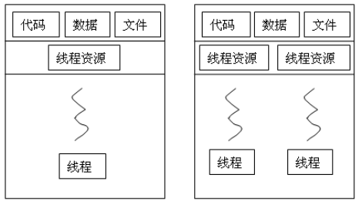
线程与进程
并发与并行
同一时间
同一时刻
线程与进程区别
调度分派、资源分派
共享资源、独占资源
并发性
1

Slide 4
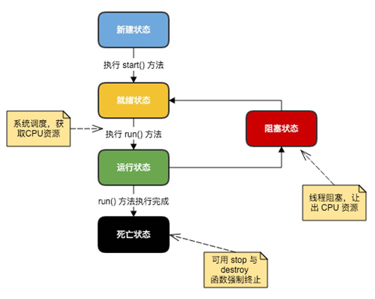
·
·
·
线程生命周期

Slide 5
2
Java 线程

Slide 6
· · ·
Java 线程实现方式
继承Thread类
实现Runnable接口
public class MyThread extends Thread {
public void run(){
System.out.println("MyThread running");
}
}
MyThread myThread = new MyThread();
myTread.start();
public class MyRunnable implements Runnable {
public void run(){
System.out.println("MyRunnable running");
}
}
Thread thread = new Thread(new MyRunnable());
thread.start();
Notes:
Java创建线程的基本原理

Slide 7
· · ·
3. 多线程
线程同步
Synchronized
Volatile（可见性）
（1）修饰方法
public synchronized void addMoney(int money){
count += money;
System.out.println("存进："+money);
}
（2）修饰代码块
public void addMoney(int money){
synchronized (this) {
count +=money;
}
System.out.println("存进："+money);
}
Volatile
对变量的写操作不依赖于当前值
该变量没有包含在具有其他变量的不变式中。
Volatile 并不提供原子性（i++）
volatile 的总开销仍然要比锁获取低，并不完全适用于实现线程安全

Slide 8
· · ·
3. 多线程
线程同步
ReenreantLock
ThreadLocal
private Lock lock = new ReentrantLock();
public void addMoney(int money) {
lock.lock();//上锁
try{
count += money;
System.out.println("存进：" + money);
}finally{
lock.unlock();//解锁
}
}
// 比synchronize 有更多的高级功能，且实现同步时开销低。在多线程竞争激烈时候，更能实现低开销
private static ThreadLocal<Integer> count = new ThreadLocal<Integer>()
//使用ThreadLocal管理变量，则每一个使用该变量的线程都获得该变量的副本，副本之间相互独立

Slide 9
· · ·
3. 多线程
死锁
双方都在等待对方停止运行，以获取系统资源，但是没有一方提前退出
情形：
while(true){
synchronized (LockTest.obj1) {
System.out.println("锁住 obj1");
Thread.sleep(3000);
synchronized (LockTest.obj2) {
System.out.println("锁住 obj2");
Thread.sleep(5000);
}
}
}
Notes:
生产者、消费者（wait()与notify）；相关的: wait()与sleep()区别

Slide 10
4
线程池（Thread Pool）

Slide 11
· · ·
线程池
线程池是一个可执行任务的线程的管理集合
执行大量任务时，由于减少了每个任务调用开销，提高了性能。
线程池减轻了对于线程生命周期的管理。这样可以更关注于业务实现
几个重要参数：
corePoolSize：线程池中所保存的核心线程数，包括空闲线程。
maximumPoolSize：池中允许的最大线程数。
keepAliveTime：线程池中的空闲线程所能持续的最长时间。
unit：持续时间的单位。
workQueue：任务执行前保存任务的队列，仅保存由 execute 方法提交
的 Runnable 任务。

Slide 12
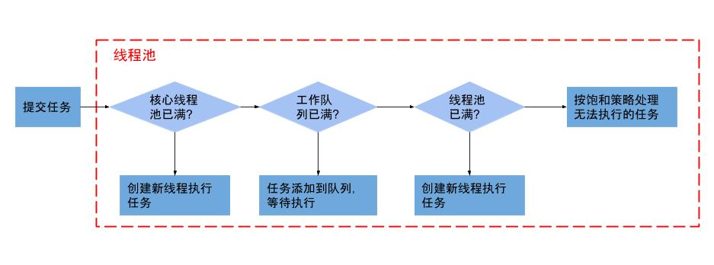
·
·
·
Thread Pool 流程

Slide 13
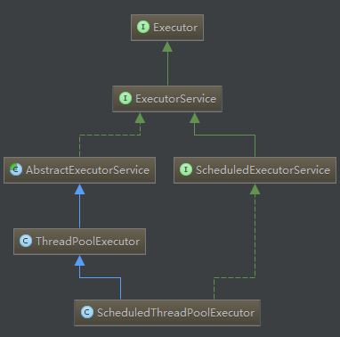
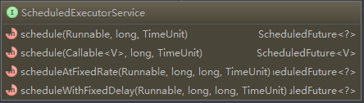
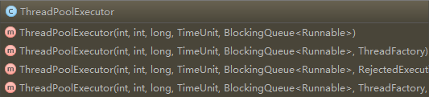
·
·
·
Executor 继承关系

Slide 14
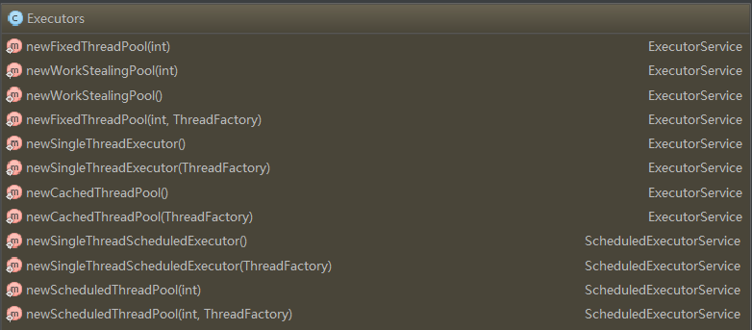
·
·
·
Executors 创建 ThreadPool
一部分调用ThreadPoolExecutor 构造方法
一部分调用ForkJoinPool 构造方法

Slide 15
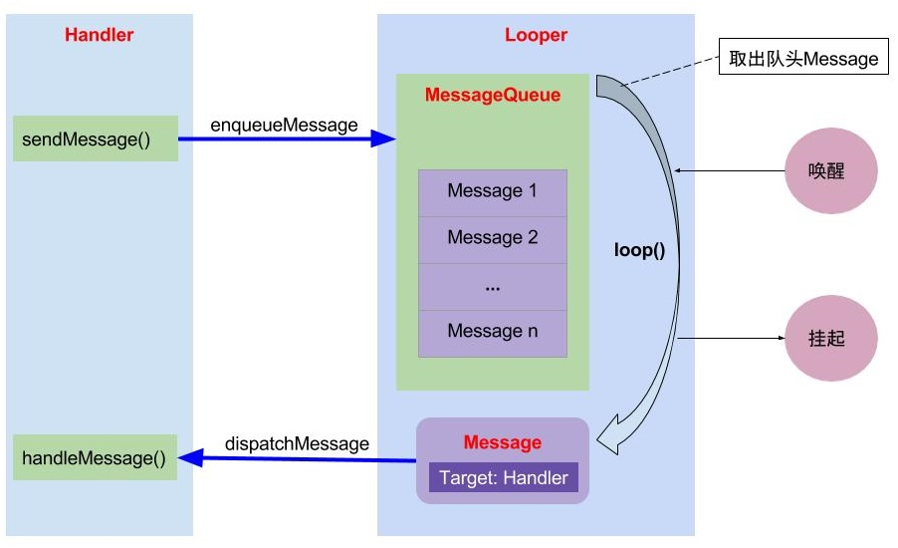
5. Android 多线程相关
主线程 & 子线程
线程间通信（消息机制）
5

Slide 16

·
·
·
AsyncTask
@Override
protected void onPreExecute() {
super.onPreExecute();
}
@Override
protected Void doInBackground(String... params) {
// 子线程中执行
return null;
}
@Override
protected void onPostExecute(Void aVoid) {
super.onPostExecute(aVoid);
}
@Override
protected void onProgressUpdate(Void... values) {
super.onProgressUpdate(values);
}
线程池配置信息：
SERIAL_EXECUTOR：任务排队
THREAD_POOL_EXECUTOR：执行任务
InternalHandler：将执行环境从线程池切换到主线程，并发送一些消息

Slide 17
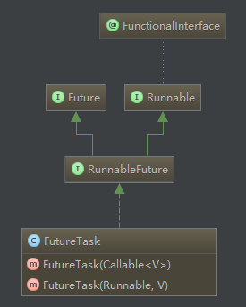
·
·
·
AsyncTask
FutureTask 继承结构：
FutureTask:
知道线程什么时候执行完成并获得到线程执行完成后返回的结果

Slide 18
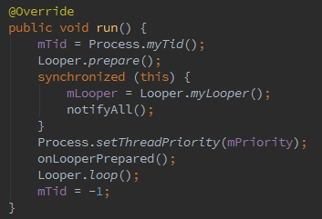
·
·
·
HandlerThread
HandlerThread适合在只需要在一个工作线程(非UI线程)+任务的等待队列的形式
优点：不会有堵塞，减少了对性能的消耗
缺点：不能同时进行多任务的处理,需要等待进行处理。处理效率较低。

Slide 19
·
·
·
IntentService
内部使用了 HandlerThread
是一个Service
当后台服务处理结束后， IntentService会自动销毁
IntentService不适合处理长时间运行的服务（如：播放音乐）

